Slide 1





Oracle UCM Überwachung durch Nagios
Steinbuch Centre for Computing
KIT – die Kooperation von Forschungszentrum Karlsruhe GmbH
und Universität Karlsruhe (TH)‏
www.kit.edu

Slide 2

Aufgabenstellung
Das CMS Oracle UCM mit Hilfe von Nagios überwachen und bei Fehler alarmieren
Analyse von Oracle UCM und Nagios
Gruppierung und Findung der einzelnen Überwachungselemente
Exportierung der Lösung auf vorhandenen Nagios-Produktiv-Server

Slide 3
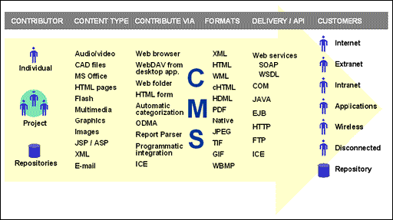
Übersicht CMS
Content-Management-System

Slide 4
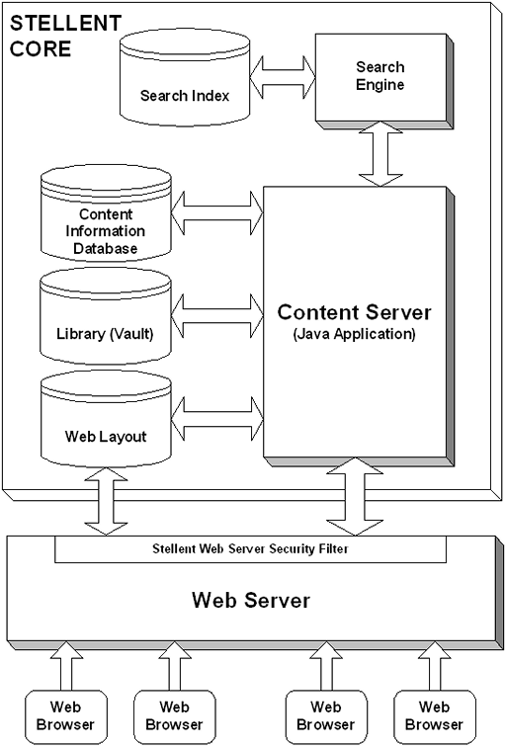
Oracle UCM

Slide 5
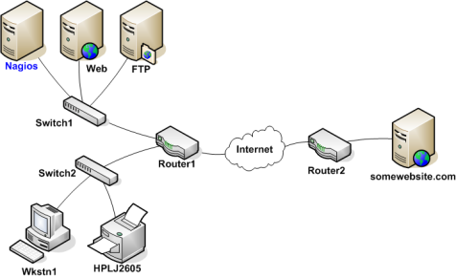
Nagios - Überblick

Slide 6
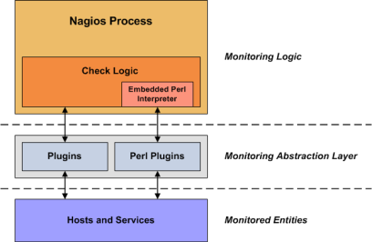
Nagios – Struktur

Slide 7
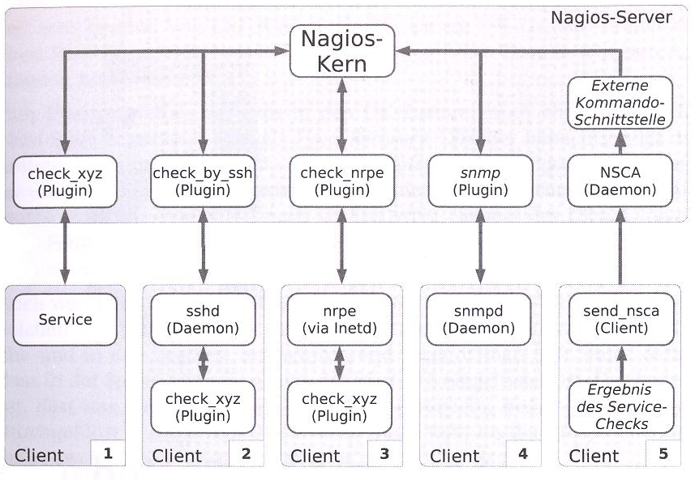
Nagios - Überwachungsmethoden

Slide 8
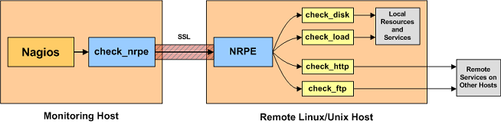
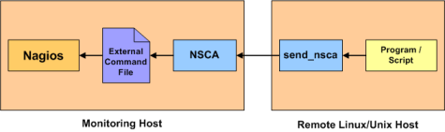
Nagios – Aktive / Passive Checks
Aktive Checks
Passive Checks

Slide 9
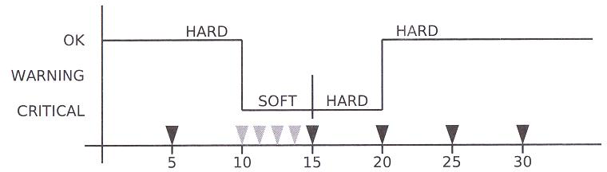
Nagios - Sonstiges
Windows Agenten (Marktübersicht)
Hard- und Softstates
Flapping
Perfomanzdaten und deren Visualisierung
Alarmierungsarten (Email, SMS, Pager,Telefon)

Slide 10

Überwachungselemente
Status Checks
  System (Ping, CPU Auslastung, HDD Speicher, Temperatur usw.)
  Prozesse (Oracle UCM Prozess, Webserver IIS)
  Services (Oracle UCM Service, Zeitdienst, Antivirus)
Funktionalitätstests
  Webserver
  Webinterface Oracle UCM
  Benutzeranmeldung (lokal und ADS)
  Verbindung mit Oracle Datenbank
  Einchecken von Testdokument
  Überprüfung der Konvertierung, Suche und Löschen des Testdokumentes
Auswerten von Logdateien
  Bspw. bei fehlerhaften Konvertierung alarmieren etc.

Slide 11
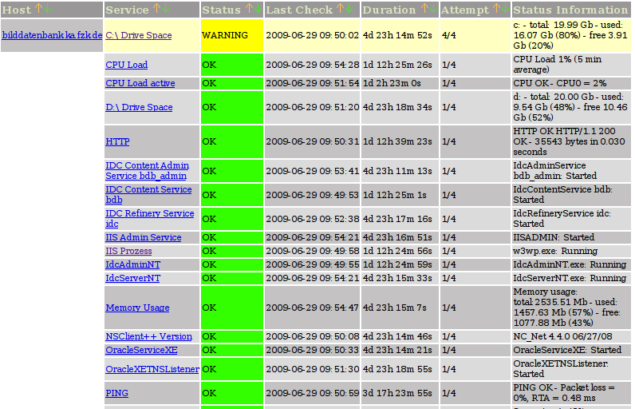
Momentaner Stand

Slide 12
To-Do Liste
Einchecken von Testdokument durch Webservice (von Nagios)
Suchen und Löschen von Testdokument
Finden Stoppwörter und Logrotation
Benutzerauthentifizierung
Stand Umsetzung ~60%
Stand Bachelorarbeit ~40% (Abgabetermin: 23.08.2009)

Slide 13
Ende der Präsentation
Fragen?
Live-Demo?

